Slide 1
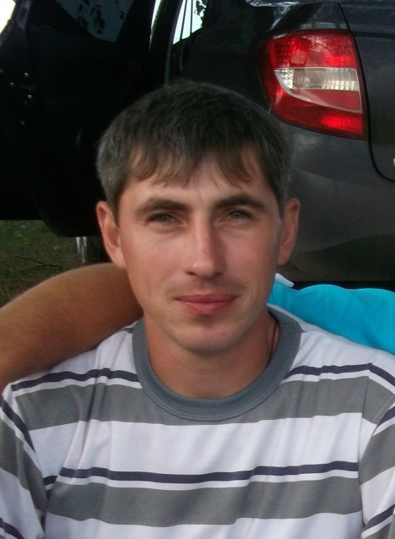
ПОРТФОЛИО
Ермушева Сергея Анатольевича,
тренера-преподавателя
МБУДО «Центр дополнительного образования для детей» Большеигнатовского муниципального района Республики Мордовия
Дата рождения: 21.11.1979 г
Профессиональное образование: педагог по физической культуре и спорту, МГПИ им.М.Е.Евсевьева серия ДВС№0412769, дата выдачи 27.06.2001 г
Стаж педагогической работы (по специальности): 18 лет
Общий трудовой стаж: 22 года
Наличие квалификационной категории: I квалификационная категория
Дата последней аттестации: 28.11.2018 г.

Slide 2
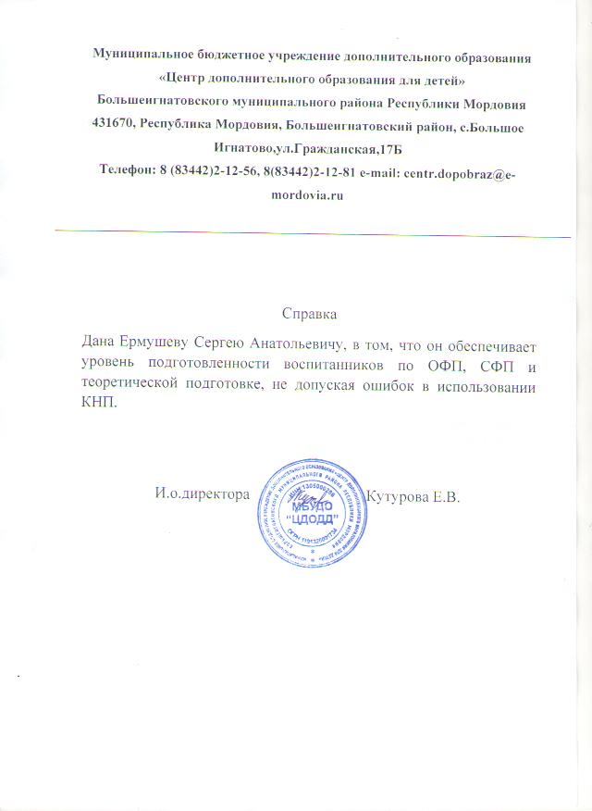
Степень обеспечения повышения
уровня подготовленности воспитанников

Slide 3
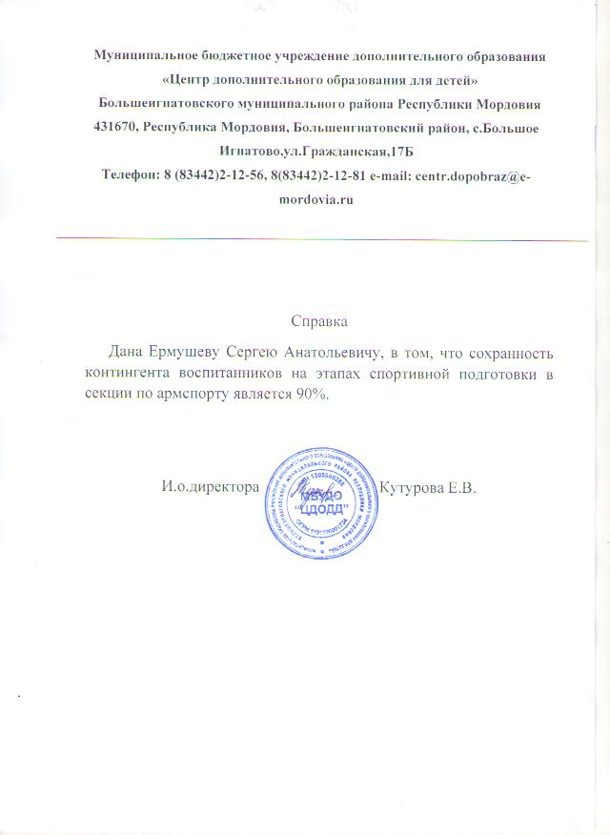
Сохранность контингента воспитанников
на этапах спортивной подготовки

Slide 4
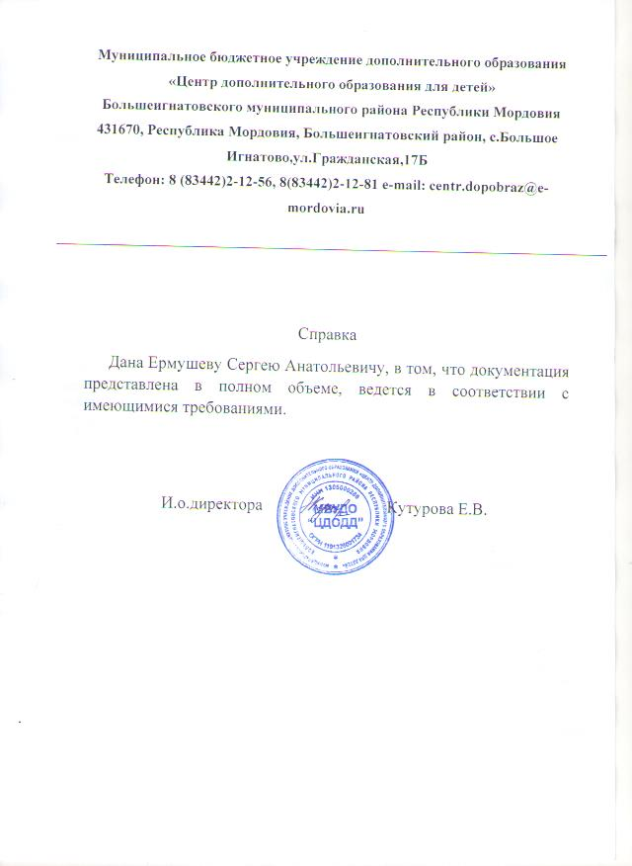
Результаты анализа текущей документации

Slide 5
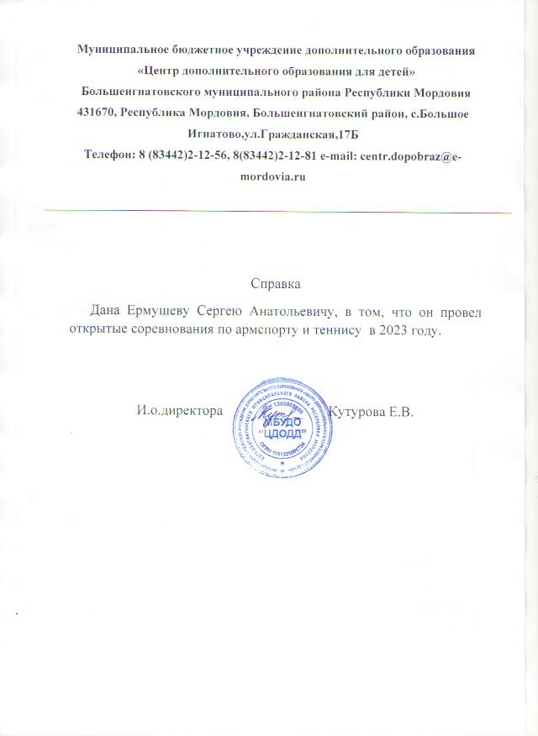
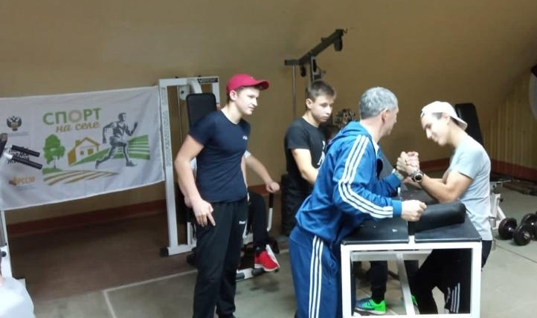
Проведение мастер-классов, открытых занятий, мероприятий

Slide 6
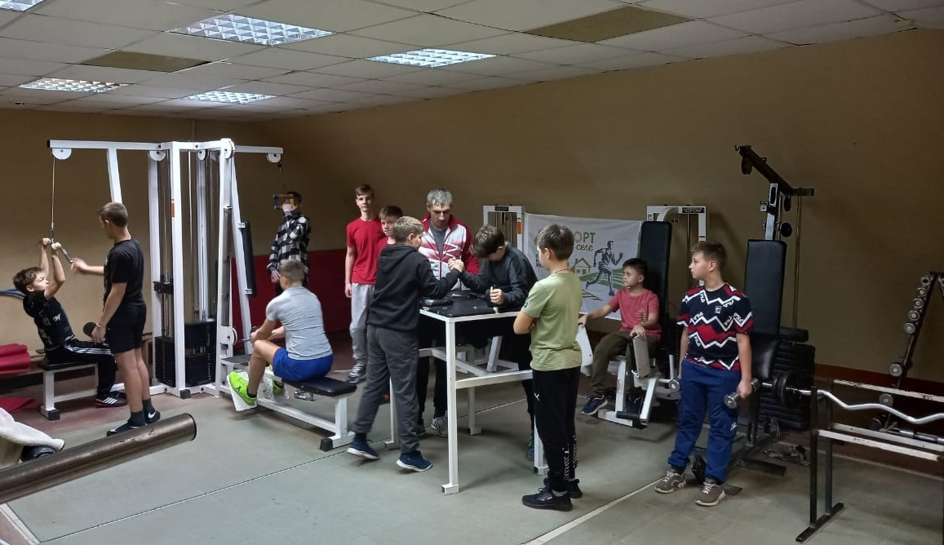
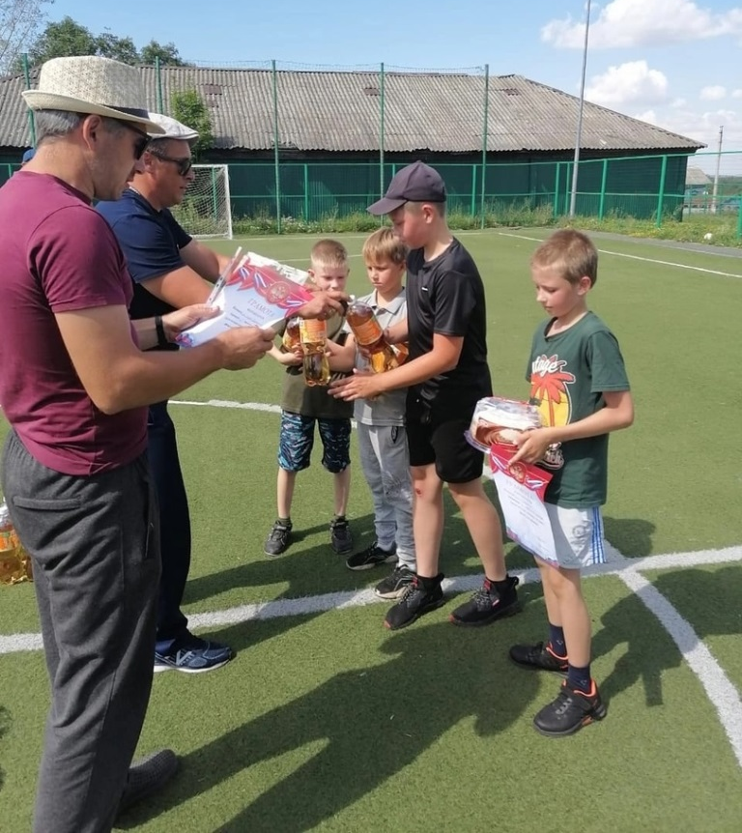

Slide 7
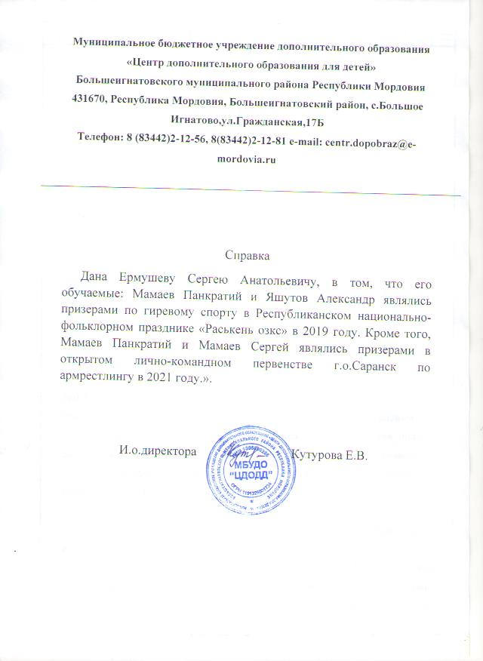
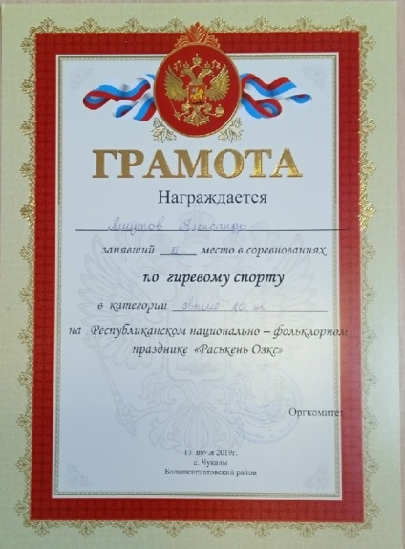
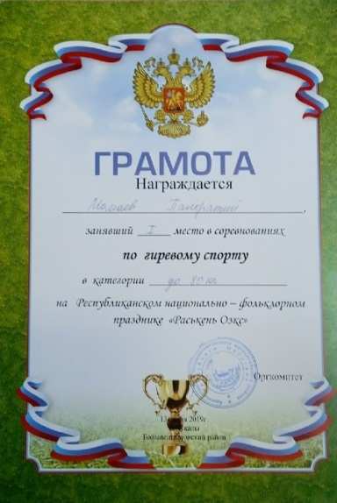
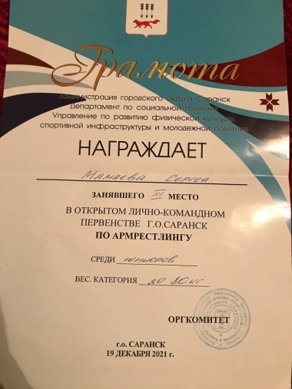
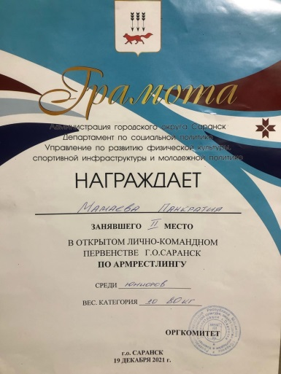
Результаты участия воспитанников в официальных соревнованиях

Slide 8
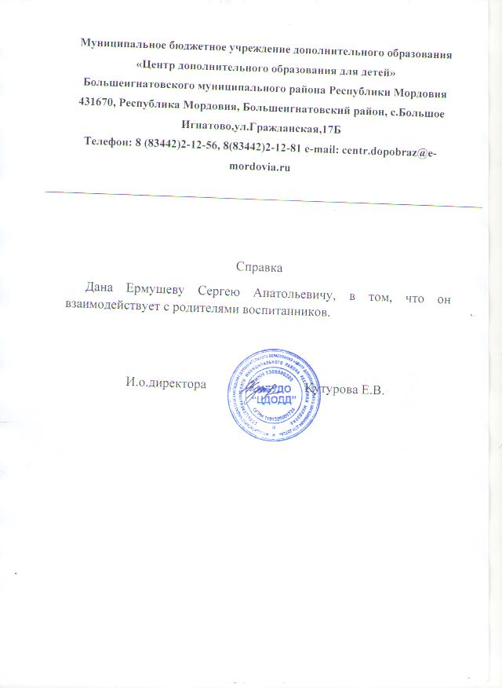
Система взаимодействия с родителями
воспитанников

Slide 9
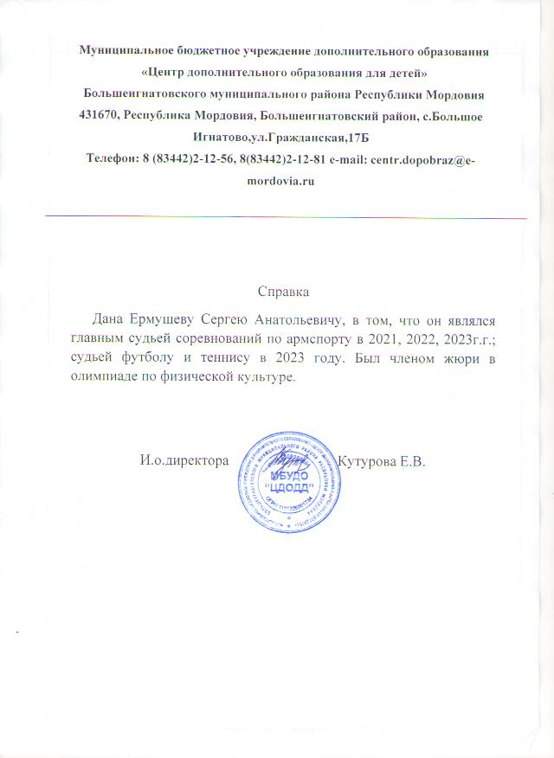
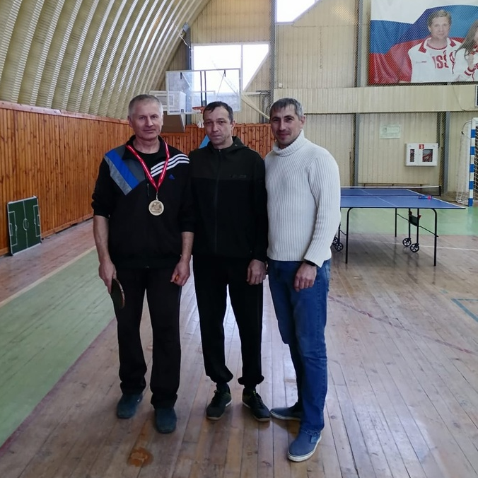
Общественно-педагогическая активность: участие в комиссиях, педагогических сообществах, жюри конкурсов

Slide 10
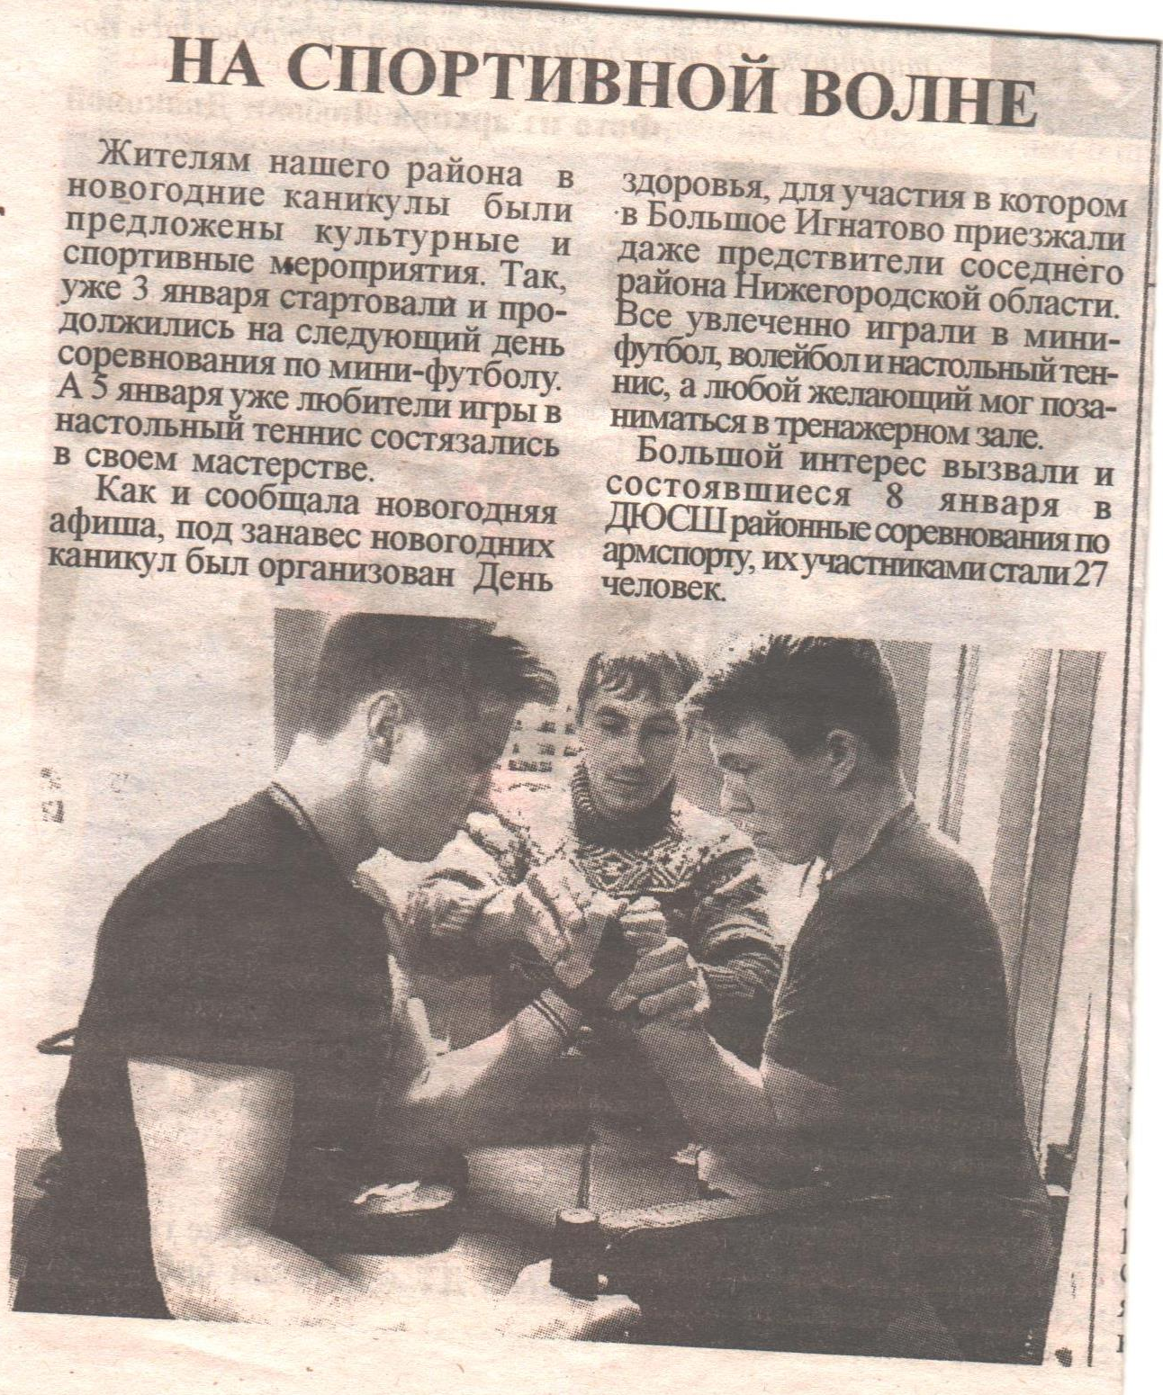
Наличие научно-методических
материалов, публикации:
Тренер-преподаватель Ермушев С.А.

Slide 11
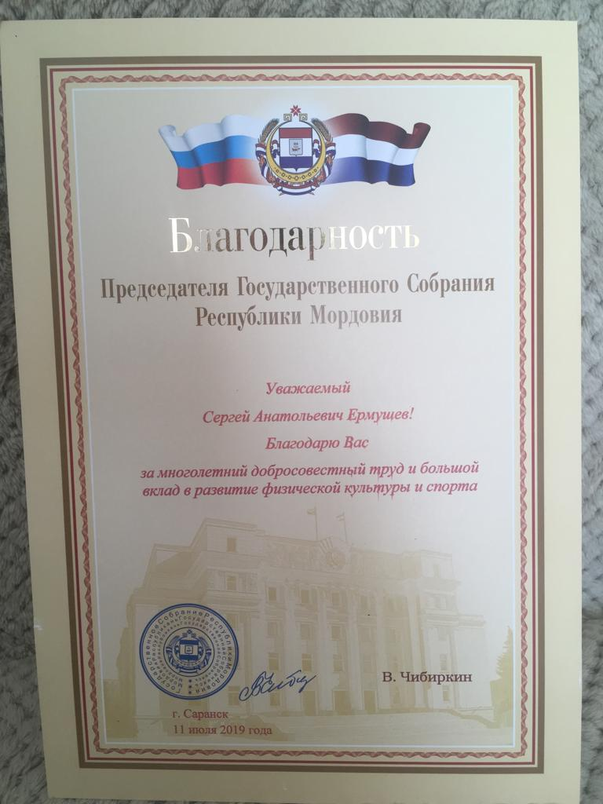
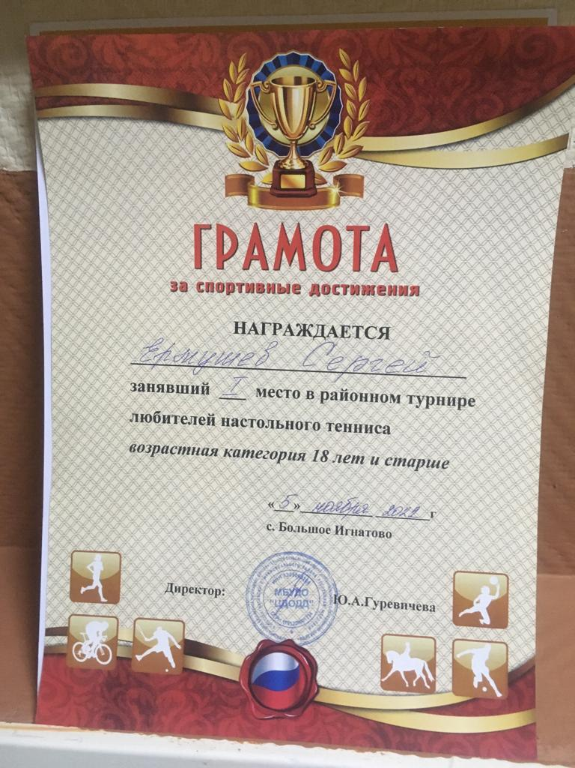
Награды и поощрения

Slide 12
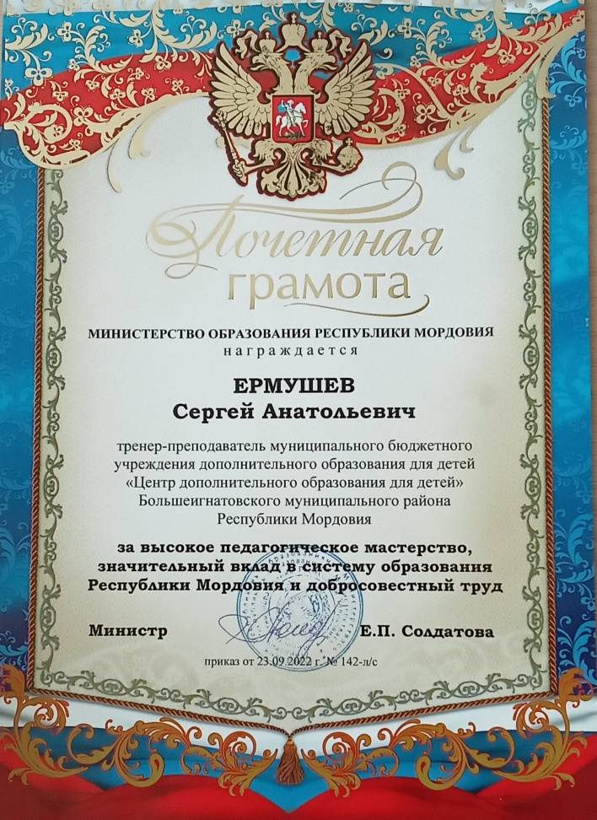

Slide 13
Спасибо за внимание!

